Slide 1
TRƯỜNG THCS THĂNG LONG KHỐI 6 - TIẾT 7: LÝ THUYẾT ÂM NHẠC BÀI ĐỌC NHẠC SỐ 2

Slide 2
1. LÝ THUYẾT ÂM NHẠC:
KÍ HIỆU ÂM BẰNG HỆ THỐNG CHỮ CÁI LATIN
ÔN BÀI ĐỌC NHẠC SỐ 1

Slide 4
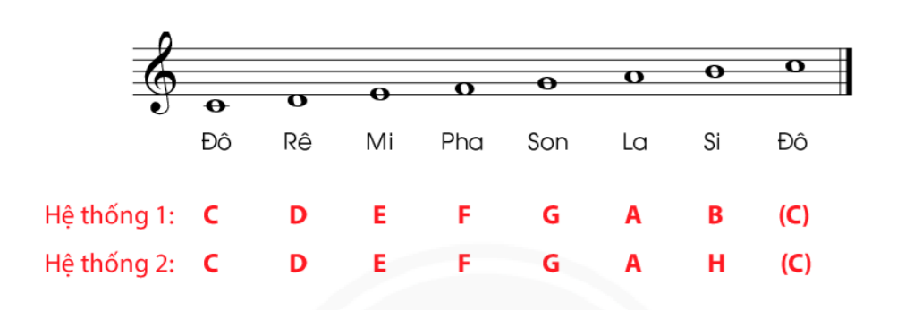
1. Hãy nhận diện các chữ cái ứng với tên các nốt nhạc 2. Hãy so sánh sự giống và khác nhau của 2 hệ thống chữ cái
KÍ HIỆU ÂM NHẠC
BẰNG HỆ THỐNG CHỮ CÁI LATIN

Slide 5
Dựa vào các chữ cái Latin vừa học, các em hãy vào Chat, gõ các chữ cái phù hợp với tên nốt cho bài đọc nhạc số 1.

Slide 6
C D E E F G G A G F E D E

Slide 7
2. Đọc nhạc: Bài đọc nhạc số 2
Moderato (vừa phải)

Slide 8
CÂU 1

Slide 9
CÂU 2

Slide 10
2. Đọc nhạc: Bài đọc nhạc số 2
Moderato (vừa phải)

Slide 11
DẶN DÒ 1. Các em ghi tiếp chữ cái Latin cho bài đọc nhạc số 1. 2. Luyện đọc nốt cho bài đọc nhạc số 2.

